Slide 1
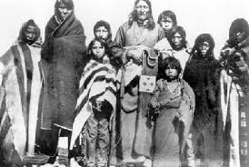
Histoire de la famille Introduction
En commençant par les ancêtres des Premières Nations du Canada, différents groupes culturels de partout au Canada ont organisé leurs structures familiales de diverses façons. Le développement s’est fait sur des centaines d’années, mais à un rythme différent.

Slide 2
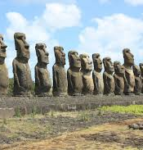
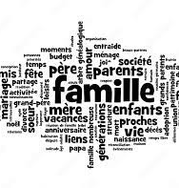
L’origine de la famille
Plus précisément, les anthropologues culturels étudient les sociétés humaines isolées à la fois de l’extérieur et de l’intérieur. En conséquence, de nombreuses théories ont été développées pour expliquer le développement des civilisations humaines et l’origine de la cellule familiale humaine.

Slide 3
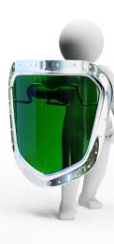
Le besoin de familles
Notre cerveau nous distingue des autres espèces animales et nous permet de penser, de résoudre des problèmes, d’utiliser le langage comme moyen de communication, d’inventer et de ressentir des émotions. Les humains n’ont peut-être pas survécu en tant qu’espèce à moins qu’une certaine forme de regroupement familial ne se soit développée pour fournir des soins, une protection et une socialisation.

Slide 4
Regroupement familial
Les premiers regroupements familiaux peuvent avoir été des primates. Peut-être étaient-ils similaires aux organisations sociales de chimpanzés?
Mais, contrairement aux primates, nous avons développé des tabous contre certains types d’agression et d’activité sexuelle. Nous avons créé une paix et une coopération relatives nécessaires à la survie de la horde. Plus tard, un système d’organisation sociale basé sur la parenté a remplacé une hiérarchie sociale basée sur la taille et la force de l’homme dominant.

Slide 5
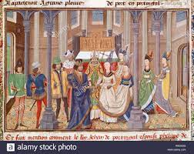
L’invention des familles
Probablement, la première forme de famille humaine était une sorte de mariage de groupe au sein de la horde, dans lequel l’appariement informel a eu lieu pendant diverses durées de temps.

Slide 6
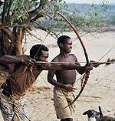
Familles de chasseurs-cueilleurs
Les premières familles (les Premières Nations canadiennes étaient des chasseurs-cueilleurs). Une quête quotidienne de nourriture (hommes et femmes).

Slide 7
Chasseurs-cueilleurs
Hommes | Femmes
Chassent les grands animaux | Font la cueillette de fruits, de noix, de céréales, d’herbes et de petites proies
Ont quitté la famille pendant de longues périodes | S’occupant de l’éducation des jeunes
Les chercheurs dans les sociétés de chasseurs-cueilleurs d’aujourd’hui suggèrent que les femmes fournissent régulièrement 2/3 ou plus des calories consommées par le groupe. Les rôles des femmes sont essentiels à la survie des sociétés. Les deux hommes et les femmes avaient un statut relativement élevé au sein du groupe.

Slide 8
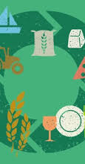
Début du mariage
Les familles étaient vaguement formées alors que les familles d’aujourd’hui ont continué à dominer jusqu’au développement de l’agriculture. Il y a quinze mille ans, de nombreuses communautés de chasseurs-cueilleurs ont commencé à rester au même endroit en raison d’une source de nourriture durable et abondante à proximité, comme une rivière où l’on pouvait pêcher.

Slide 9
Avec cela est venue la formation de relations durables entre les hommes et les femmes afin que l’homme puisse subvenir aux besoins de ses propres enfants jusqu’à ce qu’ils puissent suivre, vers l’âge de 5 ans. Nouvelle formation de couple en tant que couple marié.

Slide 10
Les premières familles canadiennes
Étaient des chasseurs-cueilleurs lorsqu’ils sont venus vivre ici pour la première fois il y a des milliers d’années. Assez diversifiés en raison des différents environnements physiques au Canada. Égalitaire dans leur prise de décision, le leadership a été acquis par des qualités personnelles, telles que la force et l’intelligence.

Slide 11
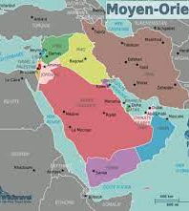
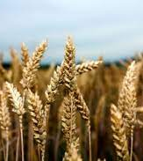
Familles agricoles
A commencé il y a 11 000 ans au Moyen-Orient. Une fois que nos ancêtres ont domestiqué des animaux et cultivé des plantes pour se nourrir, leur quête quotidienne de nourriture a été éliminée et ils ont pu vivre dans des établissements plus permanents.

Slide 12
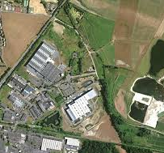
Ménages familiaux
Plus de nourriture, mais nécessitait plus de travail manuel. Le concept de propriété privée s’est développé, les terres devaient être défendues et les excédents alimentaires devaient être contrôlés et distribués. Les rôles des hommes et des femmes sont devenus plus définis et ciblés.

Slide 13
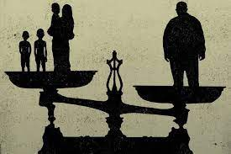
La famille patriarcale
Les familles sont devenues très organisées. Les hommes sont les décideurs et l’autorité de la famille. La notion d’héritage de biens a été établie par le biais des droits de naissance.

Slide 14
Sortes de mariages
Des mariages arrangés ont eu lieu La polygamie est également devenue courante dans de nombreuses sociétés Des familles élargies se sont également formées en raison du besoin de terres pour l’agriculture
Des mariages du même sexe et le divorce sont venues avec les familles contemporaines.

Slide 15
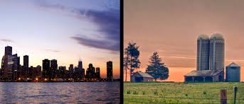
Familles préindustrielles
Alors que la majorité des gens ont continué à vivre sur des fermes familiales, l’augmentation de la population qu’une économie agricole a permise signifiait que les familles ont dépassé la terre. Les membres masculins de la famille sans terre ont déménagé avec leurs femmes dans les villes.

Slide 16
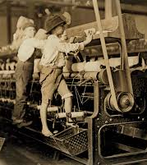
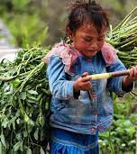
Travail des enfants (child labour)
Les enfants étaient une nécessité économique à une époque où moins de 50% d’entre eux atteignaient l’âge adulte. La survie de la famille économique dépend du travail de tous les membres de la famille, y compris les enfants. La notion d’enfance n’existait pas.

Slide 17
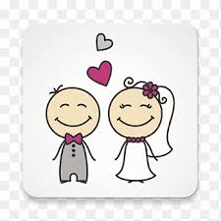
Maître de la Maison
Les mariages étaient monogames. Les familles avaient moins d’enfants que les familles agricoles, mais continuaient d’être principalement patriarcales. Les hommes possédaient des biens; les enfants et les femmes étaient considérés comme des biens et pouvaient donc également faire l’objet de mesures disciplinaires sévères.

Slide 18
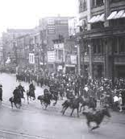
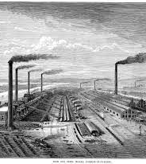
Familles industrielles urbaines
Au fur et à mesure que l’économie passait d’une économie basée sur l’agriculture et le commerce à une économie basée sur la production industrielle dans les villes, le travail est devenu quelque chose qui se faisait en dehors de la maison familiale pour gagner un salaire afin de subvenir aux besoins de subsistance de la famille. Le rôle du consommateur est resté, mais en tant que producteur a été perdu.

Slide 19
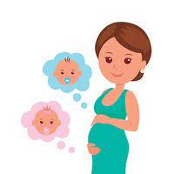
Les familles au Canada du 19e siècle
Les familles sont devenues urbaines; plus de 1/3 vivaient dans des villes et de plus en plus de Canadiens ont migré vers les villes où l’on pouvait trouver du travail. La maternité en tant que rôle sacré et primordial des femmes était l’idéal. Le rôle des enfants a changé; l’éducation obligatoire conduit à des lois sur le travail des enfants et plus de temps libre et à « l’âge de l’innocence ».

Slide 20
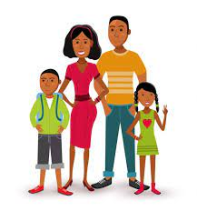
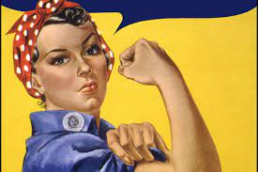
Rester au foyer: Les mères dans la famille nucléaire industrielle
L’idéal était la famille nucléaire industrielle. Cependant, au début du 20ème siècle, il était inhabituel pour les femmes mariées de travailler en dehors de la maison et celles qui le faisaient recevaient 1/3 de moins que le salaire familial gagné par les hommes pour le même travail.

Slide 21
Famille du début du 20e siècle
Mariage retardé jusqu’à ce qu’ils puissent se permettre leur propre maison. Les enfants devaient être soutenus jusqu’à ce qu’ils aient terminé l’école. Le mari en tant que pourvoyeur, chef de famille, lien entre la famille et la société.

Slide 22
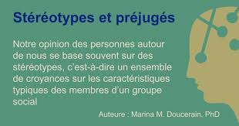
La famille des consommateurs modernes
Pas entièrement une femme jusqu’à ce que vous êtes devenue mère. Les stéréotypes de genre à leur point culminant. Les enfants étaient disciplinés mais protégés des difficultés du monde adulte. L’adolescence est apparue comme un âge distinct en raison de l’extension de la scolarité jusqu’à l’adolescence. Famille moderne stéréotypée.

Slide 23
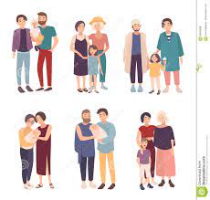
La famille canadienne contemporaine
Prends tes propres notes sur ce qui suit : Les 50 dernières années Famille de transition Famille à double revenu Famille recomposée Changements dans le comportement individuel et familial L’avenir de la famille
Source: http://msirandoust.weebly.com/hhs4m---handouts--notes.html modifié par Mme Lagrandeur

